Slide 1

Межрегиональная научно-практическая конференция
«Реализация ФГОС: тенденции и перспективы»
ГОАУ ЯО Институт развития образования
Кафедра начального образования
Конференция «ФГОС НОО: четырёхлетний урок»
Организация проектной деятельности младших школьников с ОВЗ
в ходе внеурочной деятельности
как способ достижения метапредметных результатов
Савастьянова Оксана Александровна, учитель начальных классов ГОУ ЯО «Переславль-Залесская школа-интернат № 4»

Slide 2

Достижение регулятивных УУД
определение целей деятельности
составление плана действий
работа по составленному плану
сопоставление получающегося результата с исходным замыслом
понимание причин затруднений
поиск способов выхода из ситуации

Slide 3

Достижение познавательных УУД
предполагать, какая информация нужна
отбирать необходимые словари, энциклопедии, справочники, электронные диски
сопоставлять и отбирать информацию

Slide 4

Достижение коммуникативных УУД
организовывать взаимодействие в группе
предвидеть последствия коллективных решений
оформлять свои мысли в устной и письменной речи
при необходимости отстаивать свою точку зрения, аргументируя её

Slide 5
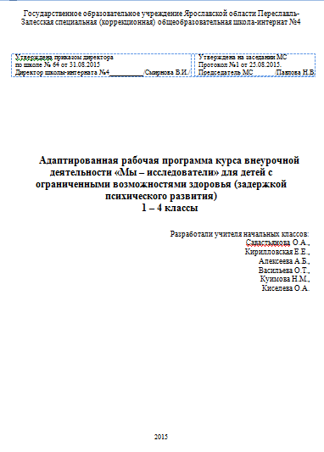
Программа «Мы – исследователи» разработана в соответствии с требованиями
ФГОС НОО
адаптированной основной образовательной программы НОО нашего учреждения

Slide 6

Этапы освоения программы
«Мы – исследователи»
формирование мотивации к изучению курса
освоение теоретических знаний
практические занятия
работа над проектом и его защита

Slide 7

Вывод
организация проектной деятельности младших
школьников с ОВЗ при создании определённых
условий является одним из важнейших способов
формирования, развития и достижения
метапредметных результатов основной
образовательной программы НОО

Slide 8

Спасибо за внимание

